Slide 1
DIPLOMADO SUPERIOR
MEDICINA BIOLÓGICA Y
TERAPIAS INMUNOLÓGICAS
MÓDULO 5 · SUEROTERAPIA INMUNOLÓGICA
CLASE 1
Fundamentos biológicos, biomoléculas y
lógica de formulación inmunológica
Dr. Gregory Montenegro
PRAXSTETIC · Centro de Capacitaciones

Slide 2
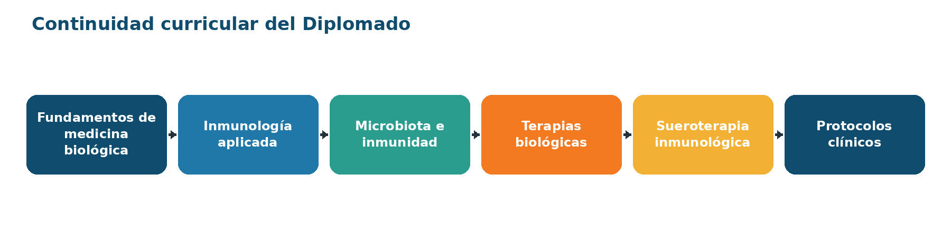
¿Dónde estamos dentro del diplomado?
El Módulo 5 transforma fundamentos previos en razonamiento intravenoso.
CONCEPTO CLAVE
El estudiante ya conoce inmunología, microbiota y medicina ortomolecular; ahora aprende a seleccionar biomoléculas con lógica fisiológica.

Slide 3
La continuidad curricular importa
No repetimos los módulos previos: los conectamos.
Terreno biológico
Inmunidad + inflamación
Microbiota + barrera
Ortomolecular + antioxidantes
Sueroterapia inmunológica
Módulo 1
Módulo 2
Módulo 3
Módulo 4
Módulo 5
La pregunta de esta clase
¿Cómo convertir fisiología, inmunología y bioquímica en una selección racional de biomoléculas intravenosas?

Slide 4
Ruta conceptual de las próximas 2 horas
Paciente
Sistema
Metabolismo
Redox
Biomolécula
Sinergia
Formulación
Clase 1
Clase 2
Responde: ¿qué biomolécula y por qué?
Responderá: ¿cuánto, con qué, cómo y a qué velocidad?

Slide 5

01
DE ADMINISTRAR PRODUCTOS A FORMULAR CON RAZONAMIENTO
Fundamentos de la sueroterapia inmunológica
MÓDULO 5 · SUEROTERAPIA INMUNOLÓGICA

Slide 6
¿Qué entendemos por sueroterapia inmunológica?
Administración intravenosa de líquidos y biomoléculas seleccionadas dentro de un plan clínico integrativo.
◉
Sustratos
⚙
Cofactores
↔
Redox
◎
Inmunometabolismo
Vitaminas, minerales, aminoácidos y otros componentes con función metabólica o estructural.
Participan en reacciones enzimáticas, transferencia de electrones y síntesis celular.
Apoyo al equilibrio entre producción de oxidantes y capacidad antioxidante.
Interacción entre nutrientes, energía y función inmunitaria.
CONCEPTO CLAVE
“Inmunológica” no significa que todos los componentes estimulen la inmunidad: muchos modulan el entorno metabólico que la sostiene.
Fuente: Abbas et al., 2023; Hu et al., 2024; Manual Teórico Clase 1.

Slide 7
Inmunomodulación ≠ “subir las defensas”
Una respuesta eficaz necesita activación, control y resolución.
DEFENSA
Eliminar amenazas sin perder selectividad
REGULACIÓN
Evitar respuestas desproporcionadas
RESOLUCIÓN
Limitar daño colateral y recuperar homeostasis
Fuente: Abbas et al., 2023; Manual Teórico Clase 1.

Slide 8
Objetivos biológicos: pensar en funciones, no en cócteles
Objetivo | Qué se intenta apoyar | Ejemplos de familias
Micronutrición | Disponibilidad de cofactores y sustratos | Vitaminas · minerales
Redox | Capacidad antioxidante y reciclaje | Vitamina C · GSH · Se
Bioenergética | ATP, coenzimas y rutas oxidativas | Mg · complejo B
Reparación | Matriz, síntesis proteica, colágeno | Aminoácidos · vitamina C
Objetivo
Qué se intenta apoyar
Ejemplos de familias
CONCEPTO CLAVE
La categoría funcional precede a la selección del componente.
Fuente: Krause, 15.ª ed.; Hu et al., 2024; Manual Teórico Clase 1.

Slide 9
Administrar vitaminas vs. formular racionalmente
MODELO LINEAL
MODELO FISIOLÓGICO
Síntoma
↓
“Cóctel”
↓
Repetir
Paciente → objetivo → sistema → ruta → biomolécula → seguimiento
CONCEPTO CLAVE
El valor docente está en poder justificar cada componente de la formulación.
Fuente: Manual Teórico Clase 1; PRAXSTETIC, Sueroterapia inmunológica.

Slide 10

02
BIODISPONIBILIDAD, DISTRIBUCIÓN Y ELIMINACIÓN
De la bolsa intravenosa a la célula
MÓDULO 5 · SUEROTERAPIA INMUNOLÓGICA

Slide 11
Compartimentos corporales: el primer mapa de distribución
INTRAVASCULAR
INTERSTICIAL
INTRACELULAR
La infusión entra aquí primero
Distribución entre capilares y tejidos
Utilización, metabolismo o almacenamiento
CONCEPTO CLAVE
La vía intravenosa garantiza entrada al compartimento vascular; la distribución posterior depende de la molécula y del paciente.
Fuente: Hall & Hall, 2021; Krause, 15.ª ed.

Slide 12
Vía oral vs. vía intravenosa
La diferencia principal no es “potencia”; es exposición sistémica.
VÍA ORAL
VÍA INTRAVENOSA
Ingesta
Acceso vascular
Disolución
Compartimento plasmático
Absorción intestinal
Distribución tisular
Metabolismo presistémico
Transporte celular
Circulación
Metabolismo / eliminación
Fuente: Hall & Hall, 2021; Doseděl et al., 2021.

Slide 13
100 % de biodisponibilidad no significa 100 % de utilización celular
DOSIS ADMINISTRADA
EXPOSICIÓN PLASMÁTICA
DISTRIBUCIÓN
ENTRADA CELULAR
METABOLISMO
ALMACENAMIENTO
ELIMINACIÓN
CONCEPTO CLAVE
La respuesta biológica depende de transporte, tejidos diana, cofactores, función renal y contexto clínico.
Fuente: Hall & Hall, 2021; Chen et al., 2022.

Slide 14
Riñón: regulador de exposición, volumen y electrolitos
Filtración
Reabsorción
Excreción
Moléculas pequeñas y agua ingresan al ultrafiltrado según propiedades y unión proteica.
Transportadores tubulares recuperan solutos y participan en homeostasis.
La depuración renal condiciona duración de la exposición y acumulación potencial.
Volumen
Electrolitos
Osmolaridad
El estado hemodinámico importa antes de elegir volumen de infusión.
Sodio, potasio, magnesio y otros iones deben interpretarse en conjunto.
La concentración final influye en tolerancia vascular y distribución.
Fuente: Hall & Hall, 2021; Nickel et al., 2024.

Slide 15
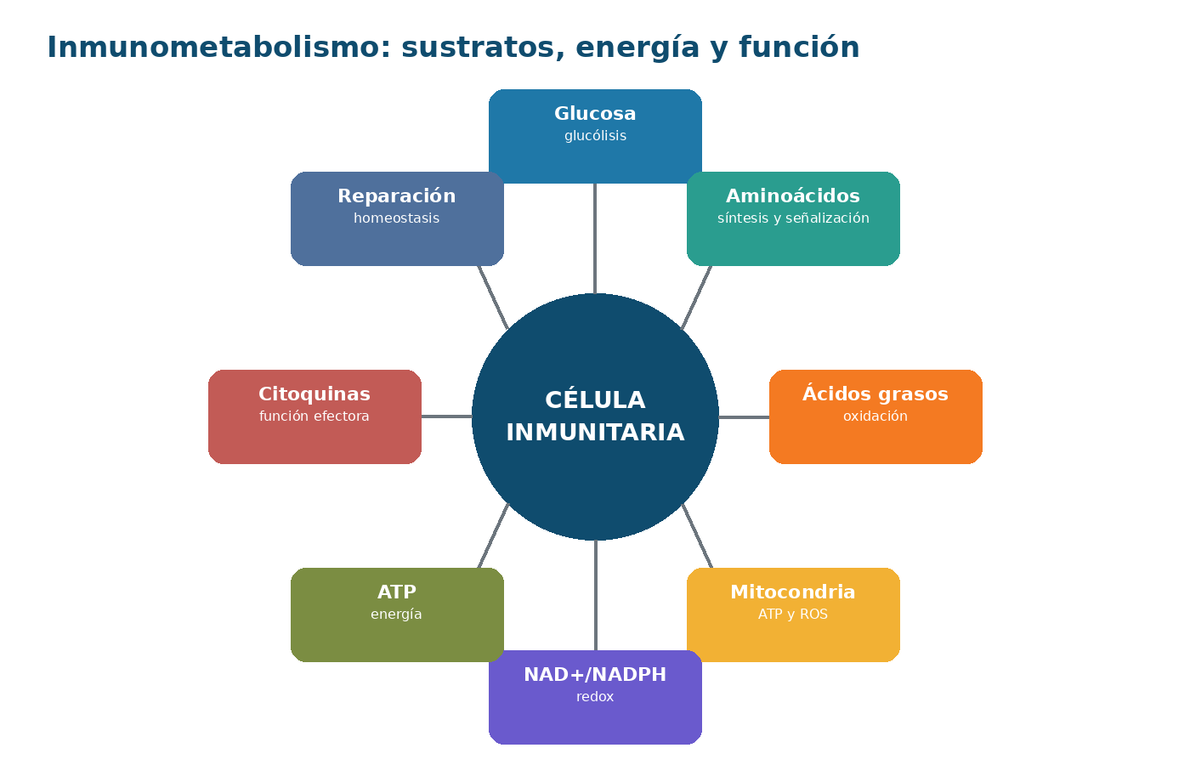
03
LA FUNCIÓN INMUNITARIA DEPENDE DE ENERGÍA, SUSTRATOS Y SEÑALES
Inmunometabolismo y homeostasis redox
MÓDULO 5 · SUEROTERAPIA INMUNOLÓGICA

Slide 16
Inmunometabolismo: la inmunidad cambia su metabolismo para funcionar
Fuente: Ma et al., 2024; Hu et al., 2024; elaboración propia.

Slide 17
ATP y cofactores: la energía celular no funciona sola
GLUCOSA
PIRUVATO
CICLO DE KREBS
NADH / FADH₂
ATP
Mg²⁺
B1
B2
B3
Estabiliza ATP y participa en numerosas reacciones enzimáticas.
Entrada de carbono al metabolismo oxidativo.
FAD/FMN y reacciones de óxido-reducción.
NAD⁺/NADPH: energía y redox.
Fuente: Hall & Hall, 2021; Munteanu & Schwartz, 2024; Manual Teórico Clase 1.

Slide 18
Mitocondria: energía, señalización y especies reactivas de oxígeno
ATP
Energía
La fosforilación oxidativa cubre parte importante de las demandas energéticas.
ROS
Señalización
NAD⁺ / NADH
ROS y metabolitos actúan como señales que modifican respuesta celular.
MITOCONDRIA
Metabolitos
Adaptación
Las células inmunes reprograman sus rutas según activación y entorno.
Fuente: Ma et al., 2024; Hu et al., 2024.

Slide 19
ROS: señal fisiológica o daño oxidativo
La cantidad, localización y duración determinan el efecto.
Señalización
fisiológica
Eustrés
oxidativo
Estrés
oxidativo
Señal adaptativa
control antimicrobiano
Balance dinámico
oxidante–antioxidante
Daño a lípidos, proteínas
y ADN
CONCEPTO CLAVE
La meta fisiológica es homeostasis redox, no eliminar indiscriminadamente todos los oxidantes.
Fuente: Pant et al., 2024; Averill-Bates, 2023.

Slide 20
Cascada antioxidante enzimática
Las defensas antioxidantes trabajan como una red secuencial.
O₂•⁻
SOD
H₂O₂
CAT / GPx
H₂O + O₂
Superóxido dismutasa (SOD)
Catalasa (CAT)
Glutatión peroxidasa (GPx)
Convierte superóxido en peróxido de hidrógeno.
Elimina peróxido de hidrógeno en múltiples tejidos.
Usa glutatión reducido y depende de selenio.
Fuente: Averill-Bates, 2023; Handy & Loscalzo, 2022.

Slide 21
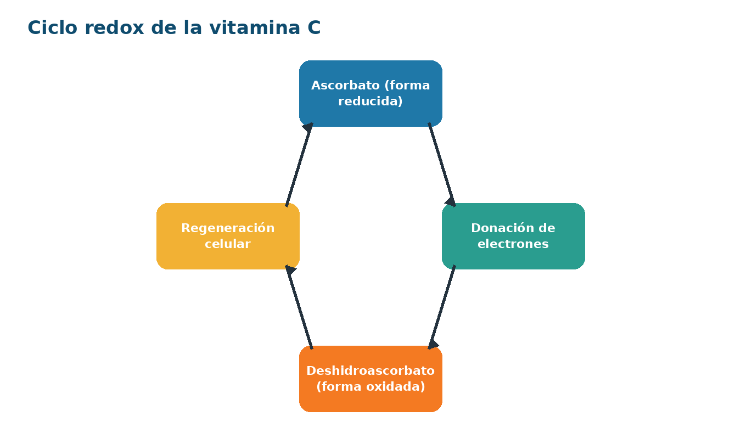
04
MOLÉCULA MODELO PARA ENTENDER VÍA, CONCENTRACIÓN Y REDOX
Vitamina C intravenosa
MÓDULO 5 · SUEROTERAPIA INMUNOLÓGICA

Slide 22
Vitamina C: una molécula redox con varias funciones
Ascorbato
Forma predominante a pH fisiológico; donante de electrones.
Deshidroascorbato
Forma oxidada que puede reciclarse intracelularmente.
Cofactor
Participa en hidroxilaciones y otras reacciones enzimáticas.
Fuente: Doseděl et al., 2021.

Slide 23
Transporte de vitamina C: la forma química modifica la puerta de entrada
SVCT1 / SVCT2
ASCORBATO
MEMBRANA
CELULAR
ASCORBATO INTRACELULAR
GLUT
DESHIDROASCORBATO
CONCEPTO CLAVE
La concentración plasmática es solo una parte del proceso: el transporte celular también importa.
Fuente: Doseděl et al., 2021; Chen et al., 2022.

Slide 24
Vitamina C: cinco funciones que explican su relevancia biológica
REDOX
COLÁGENO
CARNITINA
CATECOLAMINAS
HIERRO
Donante de electrones
Cofactor de hidroxilasas
Participa en biosíntesis
Cofactor en síntesis
Favorece Fe³⁺ → Fe²⁺
CONCEPTO CLAVE
Vitamina C no debe enseñarse solo como “antioxidante”: también es cofactor metabólico.
Fuente: Doseděl et al., 2021; Carr & Maggini, 2017.

Slide 25
Vitamina C y función inmunitaria
Su papel se integra en células de defensa, barrera y resolución.
Componente | Relación funcional
Neutrófilos | Quimiotaxis, función oxidativa y apoptosis/resolución
Barrera epitelial | Soporte de matriz y reparación tisular
Linfocitos | Micronutriente para proliferación y función celular
Redox intracelular | Reciclaje de antioxidantes y control del entorno oxidativo
Componente
Relación funcional
Lectura integrativa
La vitamina C participa en redes celulares. Su interpretación clínica depende de estado nutricional, vía, dosis, función renal y objetivo terapéutico.
Fuente: Carr & Maggini, 2017; Liugan & Carr, 2019.

Slide 26
Oral vs. intravenosa: dos perfiles de exposición diferentes
Concentración plasmática
IV
ORAL
Tiempo
Esquema conceptual: no representa una dosis específica.
Fuente: Padayatty et al., 2008; Chen et al., 2022.

Slide 27
Vitamina C en una formulación: ¿qué papel cumple?
Componente antioxidante
Cofactor metabólico
Participa en redox soluble y reciclaje de antioxidantes.
Apoya reacciones de hidroxilación y biosíntesis.
Soporte de reparación
Modelo farmacocinético
Conecta con síntesis de colágeno y matriz.
Ejemplifica cómo la vía cambia la exposición plasmática.
CONCEPTO CLAVE
La pregunta no es “¿vitamina C sí o no?”, sino “¿qué objetivo cumple, en qué contexto y con qué variables de seguridad?”.
Fuente: Doseděl et al., 2021; Chen et al., 2022; Nickel et al., 2024.

Slide 28
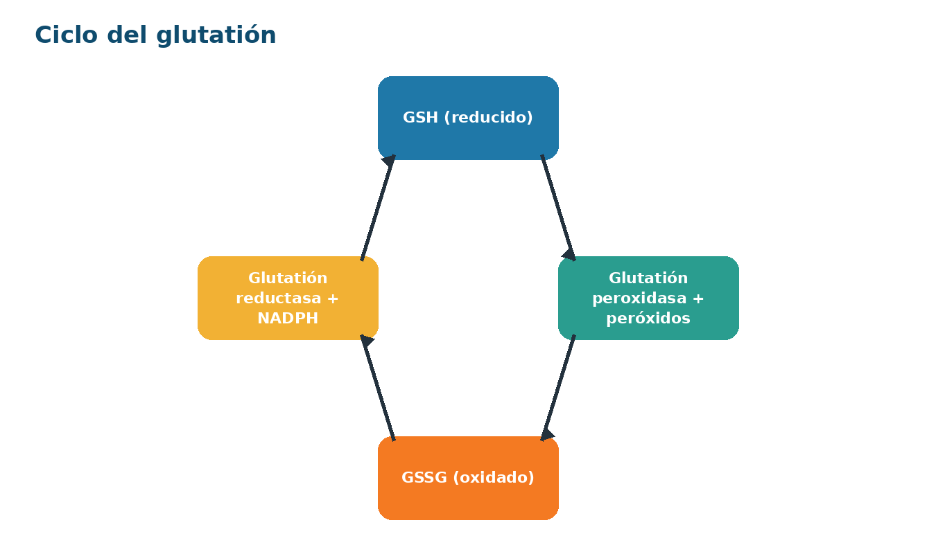
05
CENTRO DEL SISTEMA TIOL Y NODO DE LA DEFENSA ANTIOXIDANTE
Glutatión
MÓDULO 5 · SUEROTERAPIA INMUNOLÓGICA

Slide 29
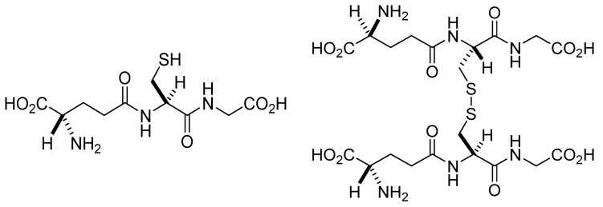
Glutatión: un tripéptido con función redox central
GLUTAMATO
CISTEÍNA
GLICINA
GSH · GLUTATIÓN REDUCIDO
Grupo tiol (-SH)
Antioxidante no enzimático
Cofactor de sistemas
La cisteína aporta el grupo reactivo clave para muchas funciones del GSH.
Puede actuar directamente y como sustrato de enzimas antioxidantes.
GPx, glutatión-S-transferasas y otros sistemas dependen de GSH.
Fuente: Averill-Bates, 2023; Vašková et al., 2023.

Slide 30
Síntesis de glutatión: dos pasos dependientes de ATP
ATP → ADP + Pi
ATP → ADP + Pi
Glutamato
+
Cisteína
γ-glutamilcisteína
+
Glicina
GSH
Punto limitante
Costo energético
Regulación
La disponibilidad de cisteína puede condicionar la síntesis de GSH.
La síntesis requiere ATP; redox y bioenergética están conectados.
La síntesis se ajusta a disponibilidad de sustratos y estado celular.
Fuente: Averill-Bates, 2023; Manual Teórico Clase 1.

Slide 31
Ciclo GSH ↔ GSSG: usar y regenerar
Fuente: Averill-Bates, 2023; Handy & Loscalzo, 2022; elaboración propia.

Slide 32
Glutatión peroxidasa: donde selenio y GSH se encuentran
2 GSH
+
H₂O₂
GPx · Se
GSSG
+
2 H₂O
Selenio
GSH
Peróxidos
Forma parte de selenoproteínas como varias glutatión peroxidasas.
Actúa como sustrato reductor y se convierte en GSSG.
El sistema limita acumulación de peróxidos reactivos.
Fuente: Handy & Loscalzo, 2022; Filippini et al., 2023.

Slide 33
NADPH: la moneda reductora que regenera GSH
GSSG
+
NADPH + H⁺
Glutatión reductasa
2 GSH
NADPH
Vitamina B3
Red integrada
Proporciona poder reductor para regenerar sistemas antioxidantes.
La niacina se integra en las coenzimas NAD⁺/NADP⁺.
Complejo B, metabolismo de glucosa y GSH están bioquímicamente conectados.
Fuente: Vašková et al., 2023; Munteanu & Schwartz, 2024.

Slide 34
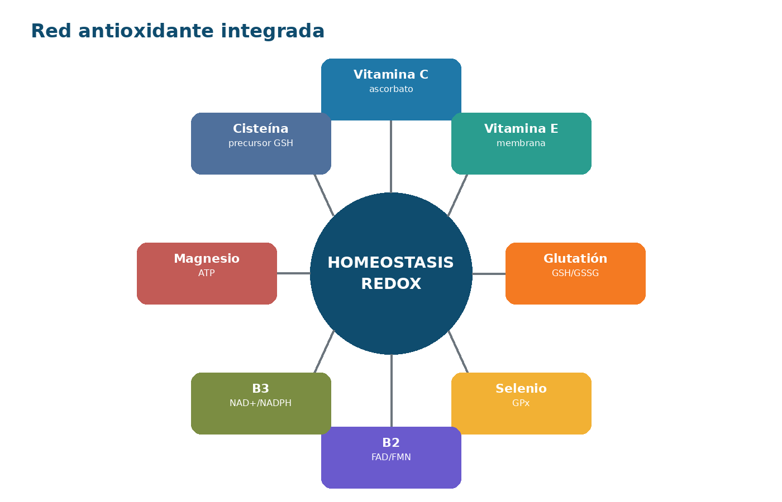
Red antioxidante: vitamina E, vitamina C, GSH y NADPH
CONCEPTO CLAVE
Sinergia significa regeneración o complementariedad bioquímica demostrable; no solo coexistencia en la misma bolsa.
Fuente: Averill-Bates, 2023; Doseděl et al., 2021; elaboración propia.

Slide 35
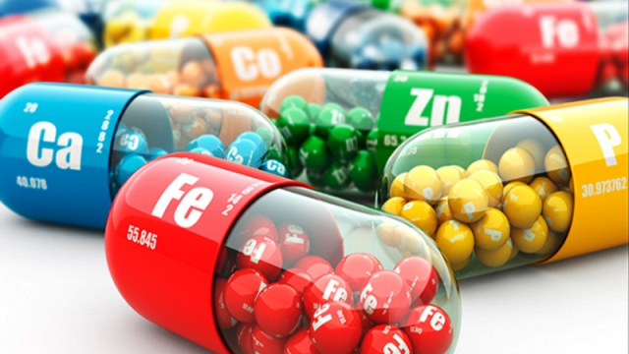
06
VITAMINAS, MINERALES Y AMINOÁCIDOS COMO SISTEMAS CONECTADOS
La red de biomoléculas
MÓDULO 5 · SUEROTERAPIA INMUNOLÓGICA

Slide 36
Zinc: cofactor, señal y regulador de inmunidad
Dimensión | Función principal
Estructural | Estabiliza proteínas y dominios “zinc finger”
Enzimática | Cofactor de numerosas enzimas
Barrera | Contribuye a integridad epitelial
Inmunitaria | Participa en desarrollo y función de células innatas y adaptativas
Homeostática | Exceso prolongado puede alterar balance con cobre
Dimensión
Función principal
Lectura clínica
El zinc no debe interpretarse como “estimulante” aislado. Su efecto depende de estado basal, dosis, duración y equilibrio con otros elementos traza.
Fuente: Wessels et al., 2021.

Slide 37
Selenio y magnesio: dos minerales, dos lógicas distintas
SELENIO
MAGNESIO
• Parte de selenoproteínas
• Glutatión peroxidasas
• Tioredoxina reductasas
• Función dependiente de estado nutricional y forma química
• Relación estrecha con homeostasis redox
• Complejo Mg–ATP
• Cofactor en cientos de reacciones
• Función neuromuscular y bioenergética
• Influye en homeostasis de electrolitos
• Conecta metabolismo energético e inflamación
Fuente: Filippini et al., 2023; Ashique et al., 2023; Veronese et al., 2022.

Slide 38
Complejo B: una red de coenzimas, no una sola vitamina
Vitamina | Coenzima / función | Conexión metabólica
B1 · Tiamina | TPP | Entrada de carbono al metabolismo oxidativo
B2 · Riboflavina | FAD / FMN | Redox y glutatión reductasa
B3 · Niacina | NAD⁺ / NADP⁺ | Energía y poder reductor
B5 · Pantotenato | CoA | Transferencia de grupos acilo
B6 · Piridoxina | PLP | Metabolismo de aminoácidos
B9 + B12 | Un carbono | ADN, hematopoyesis y metilación
Vitamina
Coenzima / función
Conexión metabólica
Fuente: Munteanu & Schwartz, 2024; Lysne & Strandler, 2023; Bjørke-Monsen & Ueland, 2023.

Slide 39
Aminoácidos funcionales: combustible, señal, estructura y precursores
Cisteína
Glicina
Glutamina
Precursor de GSH y metabolismo del azufre
GSH, colágeno y señalización
Anaplerosis, nitrógeno y combustible celular
Arginina
Metionina
Lisina + prolina
Óxido nítrico vs. vía de arginasa
Metilación y transulfuración
Matriz extracelular y colágeno
Fuente: Martí i Líndez & Reith, 2021; Newsholme et al., 2023; Manual Teórico Clase 1.

Slide 40
Mapa funcional de biomoléculas inmunometabólicas
Familia | Ejemplos | Función docente central
Vitaminas | C · B · D | Cofactores, redox y señalización
Minerales | Zn · Se · Mg | Enzimas, homeostasis, bioenergética
Aminoácidos | Cys · Gly · Gln · Arg | Precursores, combustible, señalización
Antioxidantes | GSH · vitamina C | Redox y regeneración molecular
Electrolitos | Na⁺ · K⁺ · Mg²⁺ | Volumen, excitabilidad y función celular
Familia
Ejemplos
Función docente central
CONCEPTO CLAVE
No todos los componentes actúan por el mismo mecanismo; por eso la formulación debe ser modular y justificable.
Fuente: Krause, 15.ª ed.; Abbas et al., 2023; Manual Teórico Clase 1.

Slide 41
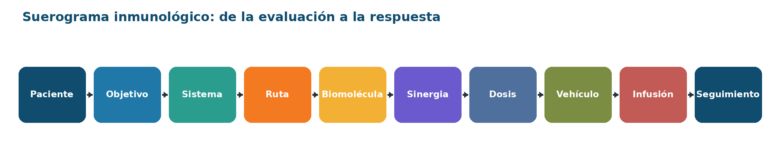
07
CLASIFICACIÓN FUNCIONAL, SINERGIA Y SUEROGRAMA
De las biomoléculas al suero
MÓDULO 5 · SUEROTERAPIA INMUNOLÓGICA

Slide 42
Tipos funcionales de sueros inmunológicos
Clasificar por objetivo ayuda a evitar fórmulas arbitrarias.
Soporte antioxidante
Micronutrientes
Recuperación metabólica
Redox y reciclaje antioxidante
Reposición o apoyo de cofactores
Bioenergética y coenzimas
Soporte inmunometabólico
Individualizado
La categoría es un marco de razonamiento, no una “receta”.
Integración de redox + metabolismo + micronutrientes
Selección según paciente, objetivo y ruta
Fuente: PRAXSTETIC, Sueroterapia inmunológica; Manual Teórico Clase 1.

Slide 43
Sinergia: complementariedad bioquímica que puede explicarse
Combinación conceptual | Razonamiento
Cisteína + glicina + glutamato | Precursores directos de síntesis de GSH
Selenio + GSH | Selenoproteínas como glutatión peroxidasa
B3 + NADPH + GSH | Poder reductor para regeneración del glutatión
Vitamina C + vitamina E + GSH | Red de reciclaje antioxidante
Mg + complejo B | Bioenergética, ATP y reacciones enzimáticas
Combinación conceptual
Razonamiento
CONCEPTO CLAVE
Más componentes ≠ mayor racionalidad. La complejidad solo se justifica si cada componente añade una función específica.
Fuente: Averill-Bates, 2023; Doseděl et al., 2021; Munteanu & Schwartz, 2024.

Slide 44
Suerograma inmunológico: de la evaluación a la respuesta
CLASE 1
Paciente → objetivo → sistema → ruta → biomolécula → sinergia
CLASE 2
Dosis → vehículo → infusión → seguimiento
Fuente: Manual Teórico Clase 1; elaboración propia.

Slide 45
Ejemplo de razonamiento: soporte antioxidante
No es una receta; es la secuencia mental que debe dominar el estudiante.
1
Paciente
Contexto clínico, dieta, fármacos, función renal
2
Objetivo
Apoyo del entorno redox
3
Ruta
ROS ↔ sistemas antioxidantes
4
Biomoléculas
Vitamina C · GSH · cofactores seleccionados
5
Verificación
Dosis, compatibilidad y seguridad pasan a Clase 2
CONCEPTO CLAVE
La formulación final solo debe construirse después de conocer presentación, concentración, compatibilidad y velocidad.
Fuente: Manual Teórico Clase 1; Nickel et al., 2024.

Slide 46
Cierre: de la biomolécula a la bolsa
Seis ideas para conservar antes de pasar a la Clase 2.
1
Sueroterapia = herramienta integrativa, no lista de cócteles.
4
Vitamina C y GSH son nodos de redes, no moléculas aisladas.
2
Inmunidad y metabolismo están estrechamente conectados.
5
Minerales, vitaminas B y aminoácidos actúan como cofactores y precursores.
3
ROS cumplen funciones fisiológicas: buscamos homeostasis redox.
6
La siguiente decisión es técnica: dosis, concentración, vehículo, compatibilidad y velocidad.
PRÓXIMA CLASE · formulación, cálculos, vehículos, compatibilidad, preparación, administración y seguridad
Bibliografía seleccionada: Abbas et al., 2023 · Ma et al., 2024 · Hu et al., 2024 · Doseděl et al., 2021 · Chen et al., 2022 · Averill-Bates, 2023 · Wessels et al., 2021 · Filippini et al., 2023 · Nickel et al., 2024.

